Slide 1
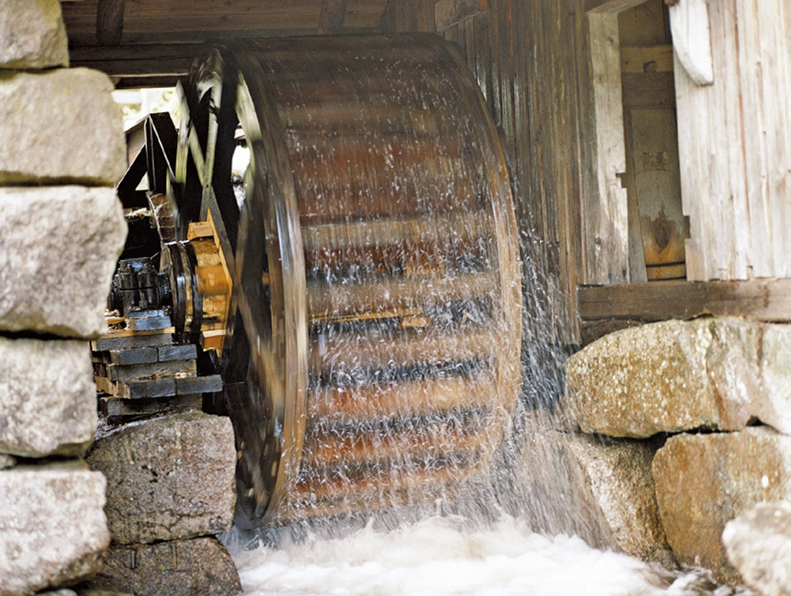
第十一章 功和机械能 第3节 动能和势能

Slide 2
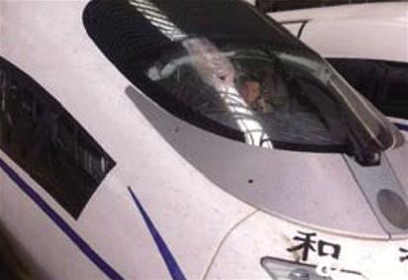
2013年6月2日中午，一幕真实版“愤怒的
小鸟”在江苏镇江附近上演，与小鸟相撞
的是一列高铁。“砰”的一声闷响后，小
鸟当场死亡，高铁挡风玻璃则出现大面积
开裂，被迫检修并换车。平时小鸟撞到我们房子的玻璃上，玻璃安然无恙，而高铁的玻璃强度是非常高的，那么小鸟撞到高铁的玻璃上为什么会撞碎玻璃呢？这种力量哪里来的呢？

Slide 3
2. 通过实验，了解动能、重力势能、弹性势能的大小分别与什么因素有关，并能解释简单的现象。
1. 了解能量的概念和单位，知道物体做功的实质；理解动能、势能的概念，能判断生活中常见的物体是否具有动能和势能。

Slide 4
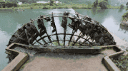
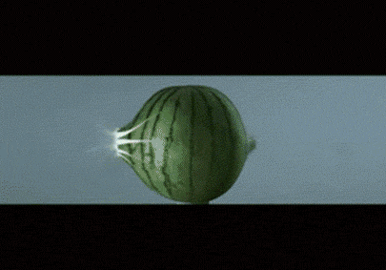
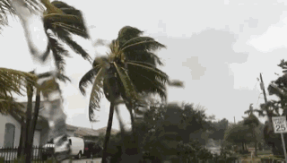
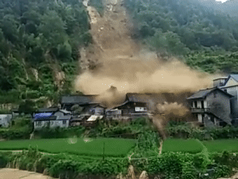
知识点 1
能
湍急的流水能推动水车，
高速运动的子弹能击穿靶体，
飓风能吹倒大树、
泥石流摧毁房屋……

Slide 5
流水、子弹、飓风、泥石流都做了功。
物体能够对外做功，我们就说这个物体具有能量，简称能。
一个物体能够做的功越多，表示这个物体的能量越大。
能量的单位与功的单位相同，也是焦耳。

Slide 6

知识点 2
动 能
运动的保龄球打在木瓶上，木瓶被撞开，保龄球对木瓶做了功。
表明保龄球具有能量。
那么，动能大小由什么因素决定？
物体由于运动而具有的能，叫做动能。
一切运动的物体都具有动能。

Slide 7
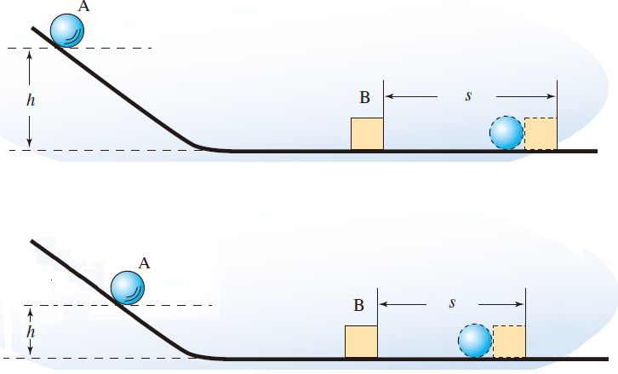
探究：物体的动能与哪些因素有关
猜想：动能大小可能与物体运动速度、物体质量……有关。
控制变量法
实验设计：钢球从高为h的斜槽上滚下，在水平面上运动。运动的钢球A碰上物体B后，能将B推动一段距离。
B被推得越远，A对B做的功就越多，A的动能也就越大。
转换法

Slide 8
钢球从高处滚下，高度h越高，钢球运动到底部时越________(快、慢)，物体B被撞得越远。所以，质量相同时，钢球的速度越大，动能越 _______。
快
大

Slide 9
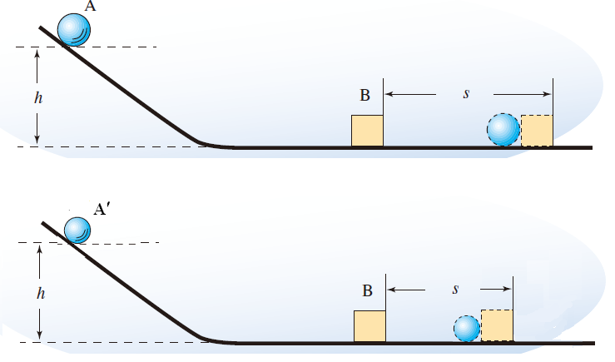
速度相同时，质量越_______的钢球能将物体B 撞得越远 。所以，钢球的速度相同时，质量越大，动能越 ________。
大
大

Slide 10
实 验 结 论
物体动能的大小跟速度、质量有关。
质量相同的物体，运动的速度越大，它的动能越大；
运动速度相同的物体，质量越大，它的动能也越大。

Slide 11
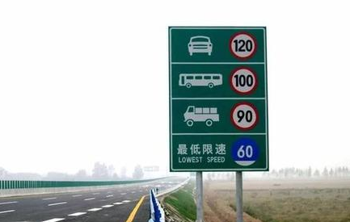
讨论：如图为高速公路限速牌，请用物理学术语解释。
1. 为什么要对机动车的行驶速度进行限制？
答:物体的速度大,动能就大,不容易刹车,容易造成交通事故。
2. 为什么在同样的道路上，不同车型的限制车速不一样？
答：质量大，动能就大，所以大客车的限速要比小汽车的低。

Slide 12

小资料
一些物体的动能
物体 | 动能/J | 物体 | 动能/J
抛出去的篮球 | 约30 | 跑百米的运动员 | 约3×10³
行走的牛 | 约60 | 飞行的步枪子弹 | 约5×10³
从10m的高处落下的砖块 | 约2.5×10² | 行驶的小汽车 | 约2×10⁵
根据数据推断，质量和速度相比，哪个因素对物体的动能影响更大？
速度

Slide 13
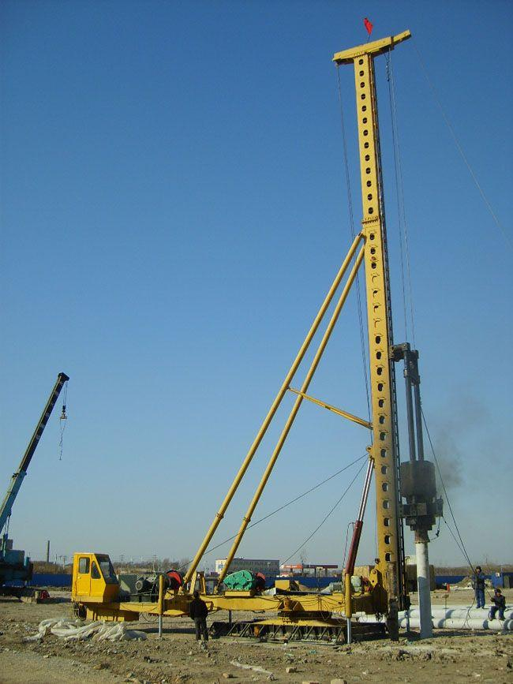

知识点 3
重力势能
打桩机工作时，高高举起的重锤落下时，可以把桩打入地里，重锤对桩做了功。
这说明高处的重锤具有能量。
例子：高山上的石头、
举高的铁锤、
从高楼扔下的物体……
物体由于被举高而具有的能量，叫重力势能。

Slide 14



说一说：知道这些安全警示牌表示什么含义？
当心吊物 当心落物 必须戴安全帽

Slide 15
探究：影响重力势能大小的因素
猜想
“控制变量法”
物体的质量
被举高的高度
物体重力势能可能跟_____________与_______________有关。
A:将不同质量的重锤，举高到同一高度后让其自由下落，观察每次木桩下陷的程度。
B:将同一重锤举高到不同高度后让其自由下落，撞击木桩，观察每次木桩下陷的程度。
设计实验
“转换法”

Slide 16
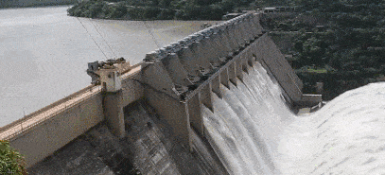
物体被举高度一定，质量越大，重力势能越大；
物体质量一定，被举得越高，重力势能越大。
水力发电站要想发出更多的电来，就要想办法储存更多的水，将水位提得更高，也就是尽量使水的重力势能更大。

Slide 17
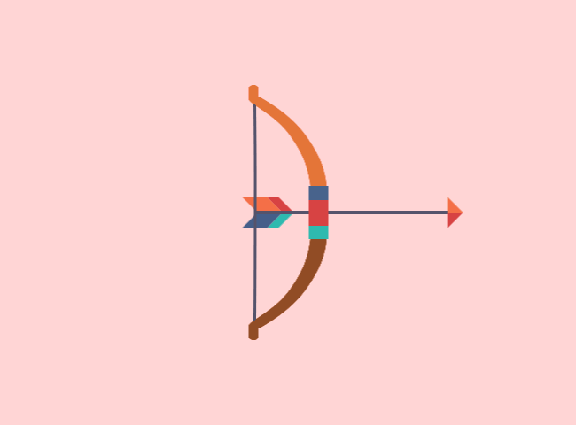
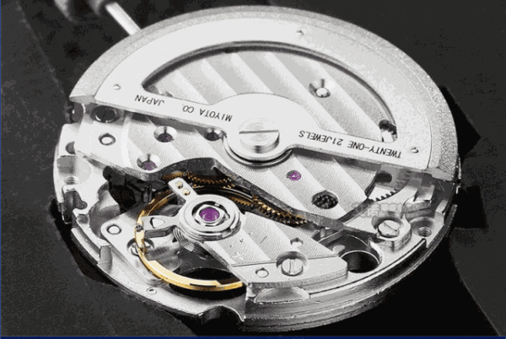
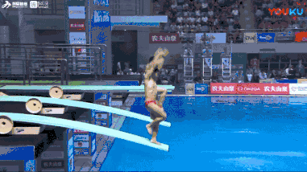
知识点 4
弹性势能
被拉弯的弓
上紧的发条
被压弯的跳板
发生形变的物体在恢复形变时可以做功，它们也具有能量。
物体由于发生弹性形变而具有的能量，叫弹性势能。
物体的弹性形变越大，它具有的弹性势能就越大。

Slide 18
连接中考
例1（2019•长沙）如图，小海在研究“物体的动能与哪些因素有关”时，将质量为m的小钢球从斜槽的某高度h处由静止释放，钢球运动到水平面时，将水平面上静止的木块撞出一段距离s。小海的部分实验数据和现象记录如下：
（1）上述3次实验中，第
______次实验钢球滑到斜
槽底端时动能最大；
（2）上述实验数据表明：
当速度一定时，钢球的质
量越大，动能越_______，这个结论可用于解释汽车________（选填“超速”或“超载”）带来的危害。
实验次数 | 1 | 2 | 3
钢球质量m/g | 20 | 40 | 60
钢球下落高度h/cm | 20 | 20 | 20
木块滑行距离s | 近 | 较远 | 远
3
大
超载

Slide 19
连接中考
例2（2019•郴州）一架飞机在高空中水平匀速飞行，向灾区投放救灾物资。该飞机在此过程中 （ ）
A．动能不变
B．动能减小
C．重力势能不变
D．重力势能增大
B
高度不变
质量减小
速度不变

Slide 20
连接中考
例3（2018•广元）小苏同学的物理兴趣小组准备探究“弹簧弹性势能的大小与什么因素有关”。他们猜想：弹簧弹性势能可能与弹簧长度变化量、弹簧螺纹圈直径、弹簧的材料等因素有关。
他们的实验装置如图所示，把弹簧放在水平面上，其左端固定在墙上，AO等于弹簧原长，水平面O点左侧光滑，右侧粗糙。将物体M从O点压缩弹簧到P点，
然后由静止释放，当物体M
运动到O点与弹簧分开，最
终运动到Q点静止。请补充
完成他们的探究过程：

Slide 21
连接中考
（1）弹簧弹性势能的大小是通过_______________________来衡量的。
（2）探究弹簧弹性势能与弹簧长度变化量的关系，应该选用__________（选填“相同”或“不同”）弹簧进行实验，并先后改变____________之间的距离，测出OQ的距离，重复实验，测量多组数据并记录。
（3）小苏的实验小组经过多次实验得出了结论。在上面的实验中，他们运用到了转换法和____________________两种物理思想方法。
物体M被弹出的距离
相同
AP
控制变量法

Slide 22
基础巩固题
1.下列说法中错误的是 ( )
A. 拉弯的弓能将箭射出，所以拉弯了的弓具有能量
B. 高空坠物会砸伤人，坠物具有能量
C. 流动的空气能带动风车、推动帆船，所以流动的空气具有能量
D. 急流的河水将石头冲走，河水没有能量，石头具有能量
D

Slide 23
基础巩固题
2. 一个弹簧既能被拉长也能被压缩,关于弹簧的弹性势能,下列说法正确的是 ( )
A. 弹簧被拉长比被压缩时的弹性势能小
B. 弹簧被压缩时没有弹性势能
C. 弹簧被拉长与被压缩时的弹性势能不可能相等
D. 无论弹簧被拉长还是被压缩，在一定范围内弹簧形变越大，
具有的弹性势能越大
D

Slide 24
基础巩固题
3.一跳伞运动员跳离飞机,当降落伞张开后,他开始匀速下降,此时他的重力势能将____________,他的动能将____________。(均选填“增大”“减小”或“不变”)
减小
不变

Slide 25
基础巩固题
4. 将体积相等的实心铅球和铁球放在同一水平桌面上,则铅球的重力势能 (选填“大于”“等于”或“小于”)铁球的重力势能(以地面为参考面,ρ_{铅}>ρ_{铁})。现将铅球斜向上方抛出落至地面,此现象表明力是改变物体 _____ 的原因,此过程中铅球的动能变化是____________ 。
大于
运动状态
先减小后增大

Slide 26
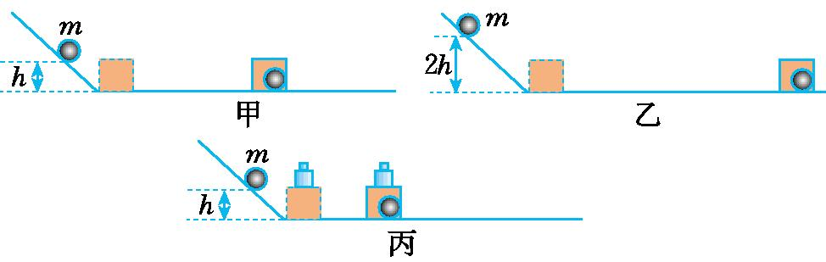
能力提升题
如图所示,在探究“动能的大小与哪些因素有关”的实验中,小阳用同一实验装置，让从斜面上滚下的小钢球钻入水平面上的硬纸盒,完成以下实验。

Slide 27
能力提升题
(1)通过比较甲、乙两次实验中硬纸盒被推的远近,可以得出结论:质量相同时物体的____________越大,动能越大。对比甲、乙两次实验还可以得出：质量相同时，物体位置越高，重力势能_________。在甲、乙两次实验中，硬纸盒所受滑动摩擦力_________（选填
“相同”或“不
同”）
速度
越大
相同

Slide 28
能力提升题
(2)如果做乙图实验时,硬纸盒被撞后滑出木板掉落,为防止因此造成硬纸盒损坏,需改进乙图实验,再与甲图实验对比。在不改变木板长度的情况下,应采用以下_____方法(填写正确选项前的字母)。
A. 换用质量更小的钢球
B. 给水平木板铺上毛巾
C. 适当降低钢球的高度
D. 换用一个较重的硬纸盒
C

Slide 29

能力提升题
(3)若要探究影响动能大小的另一因素,具体的操作方法是：选择两个________不同的钢球,从同一斜面相同高度由静止滑下。
(4)小阳在原硬纸盒的上
表面粘上砝码,设计了如
图丙所示实验,探究影响
滑动摩擦力大小的因素,
通过比较甲、丙两次实验
可得出：滑动摩擦力与_________有关。
质量
压力大小

Slide 30
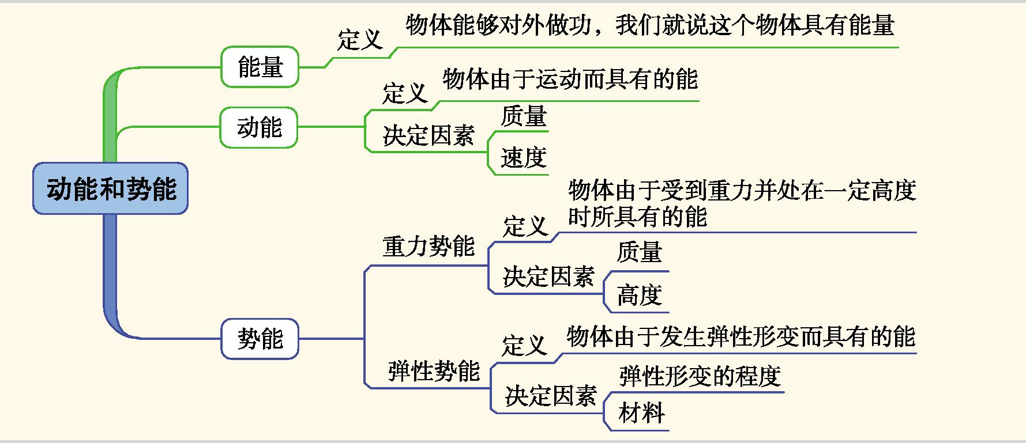

Slide 31
作业
内容
教材作业
完成课后“动手动脑学物理”练习
自主安排
配套练习册练习

